Slide 1




30
Trao đổi: Tiết kiệm nước

Slide 2



Slide 3


Slide 4
Thứ ... ngày ... tháng ... năm 20 ...
Tiếng Việt
Tǟao đĔ: TΗĞt kΗİm wưϐ

Slide 5



Slide 6

1. Nghe và nói lại thông tin.
TIẾT KIỆM NƯỚC
1. Người ta thường nói “nhiều như nước”. Nhưng phần lớn nước trên bề mặt Trái Đất là nước mặn, chứ không phải nước ngọt. Trong khi đó, con người hằng ngày phải dùng rất nhiều nước ngọt để ăn uống, tắm giặt và sản xuất.
2. Bạn sẽ giật mình khi đọc các thông tin sau:
- Để có 1 Kg cà chua, cần 55 lít nước; 1 kg ngũ cốc cần 1 300 lít nước.
- Để có 1 kg thịt lợn cần 4 800 lít nước; 1 kg thịt bò cần 15 000 lít nước.
3. Tính trung bình mỗi người phải dùng 4 150 lít nước một ngày (150 lít trực tiếp, 4 000 lít gián tiếp). Nếu không tiết kiệm nước thì trong 25 năm tới, nhân loại sẽ thiếu nước nghiêm trọng.

Slide 7
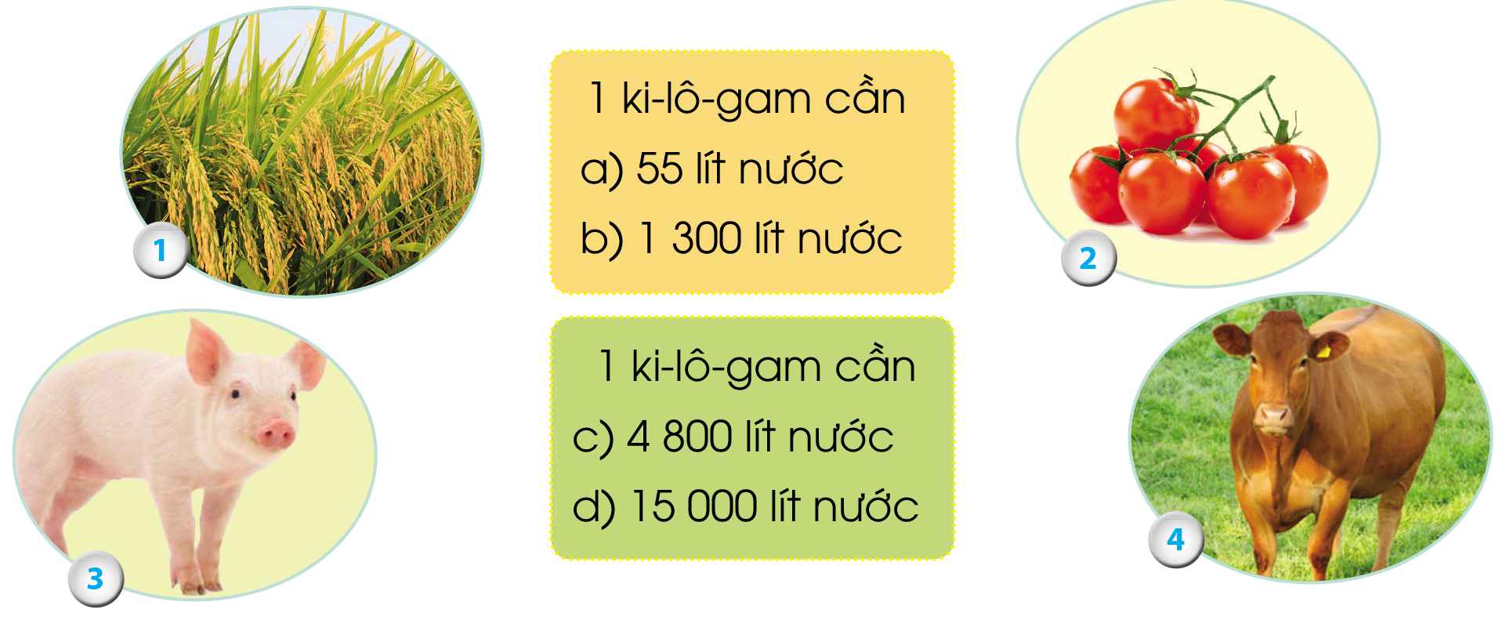
1. Nghe và nói lại thông tin.
a) Ghép đúng:

Slide 8
a) Nước trên bề mặt Trái Đất để ăn uống, tắm giặt và sản xuất có phải vô tận không? Vì sao?
Nước trên bề mặt Trái Đất để ăn uống, tắm giặt và sản xuất không phải là vô tận. Vì phần lớn nước trên bề mặt Trái Đất là nước mặn, không dùng để ăn uống, tắm giặt và sản xuất được.

Slide 9
b) Trung bình một người cần bao nhiêu lít nước mỗi ngày?
Trung bình một người phải dung 4 150 lít nước mỗi ngày (150 lít trực tiếp, 4 000 lít gián tiếp).
c) Sau bao nhiêu năm nữa nhân loại sẽ thiếu nước nghiêm trọng?
Nếu không tiết kiệm nước thì sau 25 năm nữa, nhân loại sẽ thiếu nước nghiêm trọng.

Slide 10
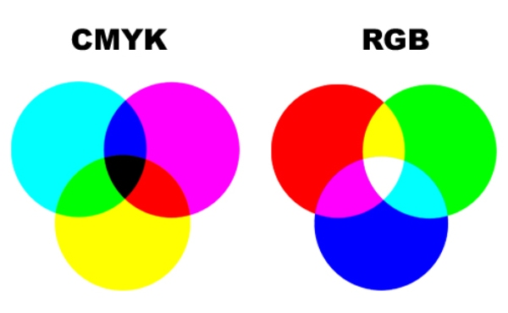



Slide 11
2. Trao đổi về việc tiết kiệm nước.
a) Theo em, vì sao phải tiết kiệm nước?
a) Chúng ta phải tiết kiệm nước vì việc gì cũng cần đến nước. Tính trung bình mỗi ngày một người dùng đến 4 150 lít nước. Trong khi đó, nước trên bề mặt Trái Đất có thể dùng cho sinh hoạt (dùng để ăn uống, tắm giặt, sản xuất) không phải là vô tận.
b) Em đã tiết kiệm nước như thế nào?
Mỗi khi dùng nước xong, em đều khóa ngay vòi nước.
Em thường không đổ nước rửa rau đi mà tưới cho cây.
Em không bỏ phí thức ăn, vì đó cũng là cách tiết kiệm nước.
Em giữ gìn đồ dùng cẩn thận, vì đó cũng là cách tiết kiệm nước.

Slide 12

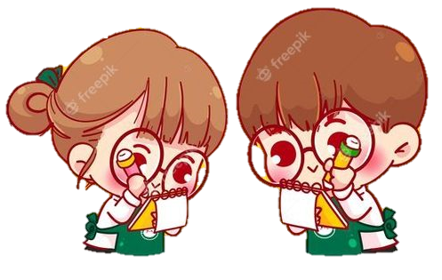
Notes:
12

Slide 13


